Slide 1


Trường Tiểu học & THCS Đông Hải 2
TOÁN 1
Bài 10 : LỚN HƠN, DẤU >
BÉ HƠN, DẤU <
BẰNG NHAU, DẤU =
( Tiết 1)
Giáo viên Khối 1
Sinh năm: 1998

Slide 2

HOẠT ĐỘNG 1: KHỞI ĐỘNG

Slide 3



Slide 4

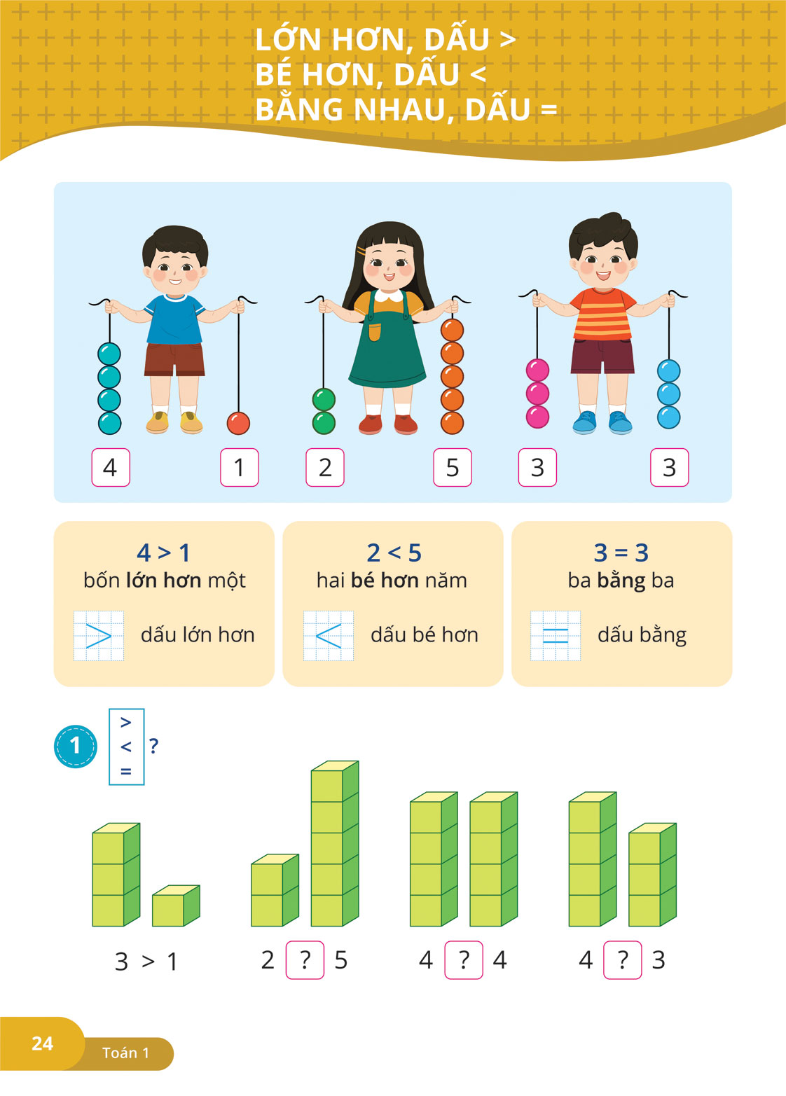
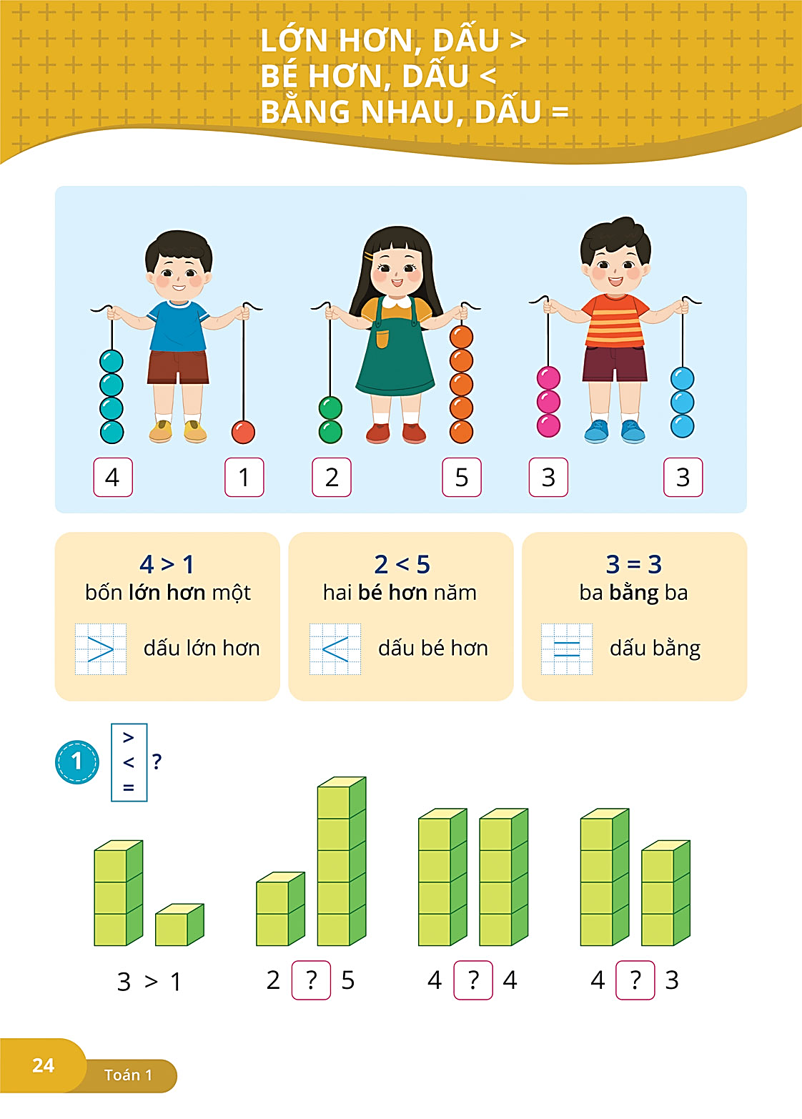
2
5

Slide 5
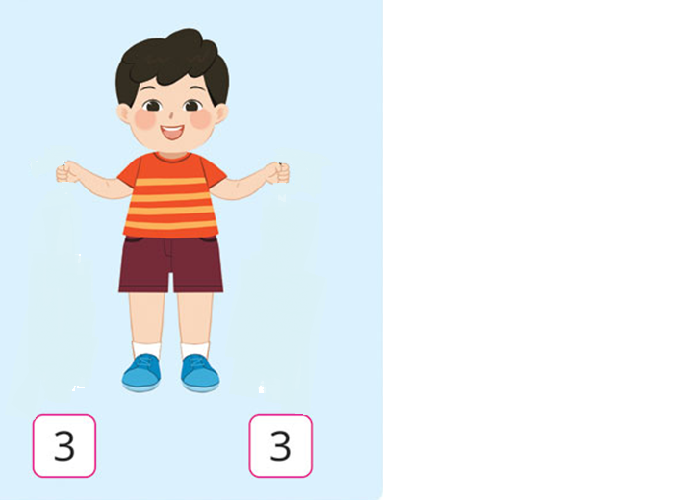
3
3

Slide 7

Luyện tập

Slide 8


Slide 9
3
>
1

Slide 10
AI NHANH AI ĐÚNG

Slide 11
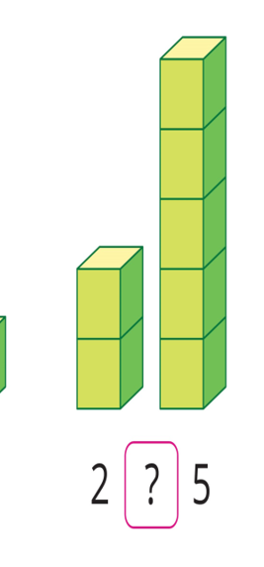


Câu 1 ( >, <, = )
<
HÕt giê
0
1
2
3
4
5

Slide 12
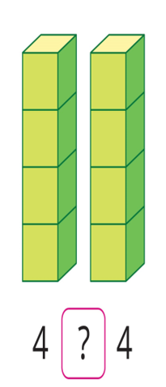
Câu 2 ( >, <, = )
=
HÕt giê
0
1
2
3
4
5

Slide 13
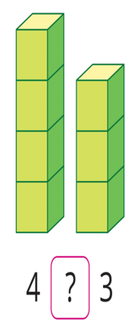
Câu 3 ( >, <, = )
>
HÕt giê
0
1
2
3
4
5

Slide 14
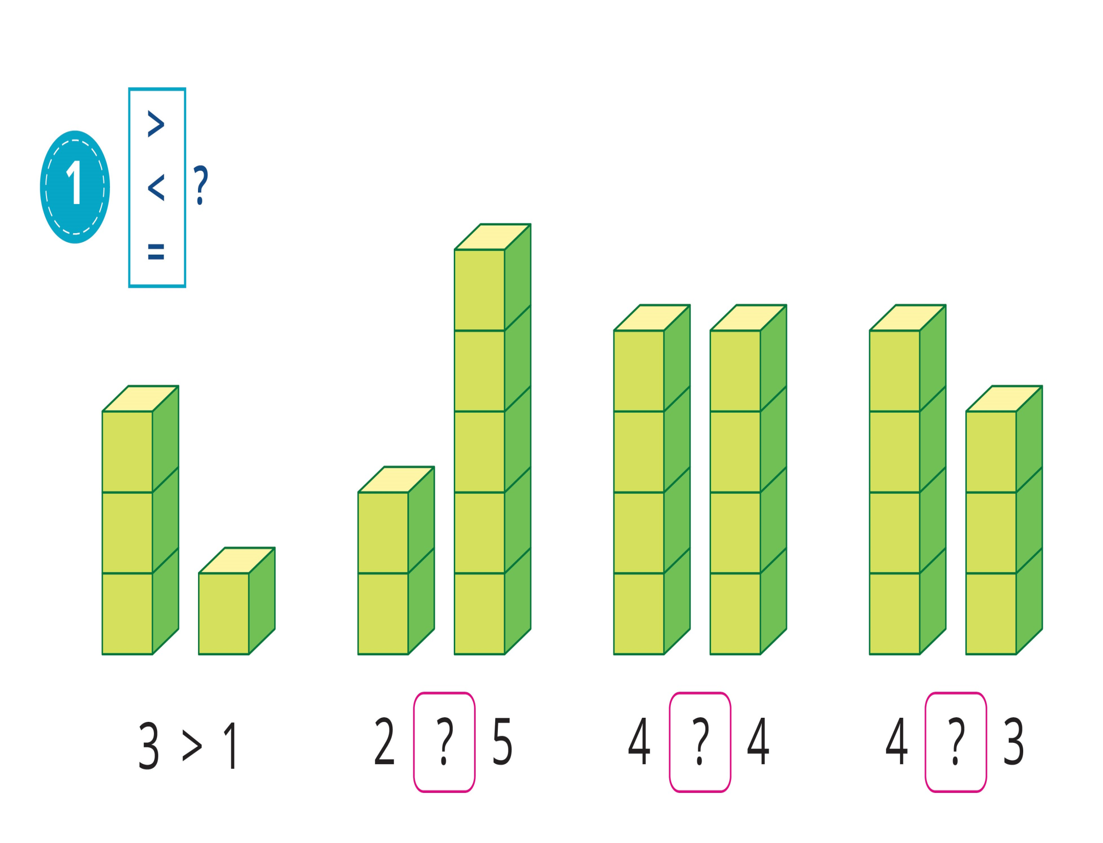
<
=
>

Slide 15

Cảm ơn các thầy cô giáo
và các bạn học sinh!

